Slide 1
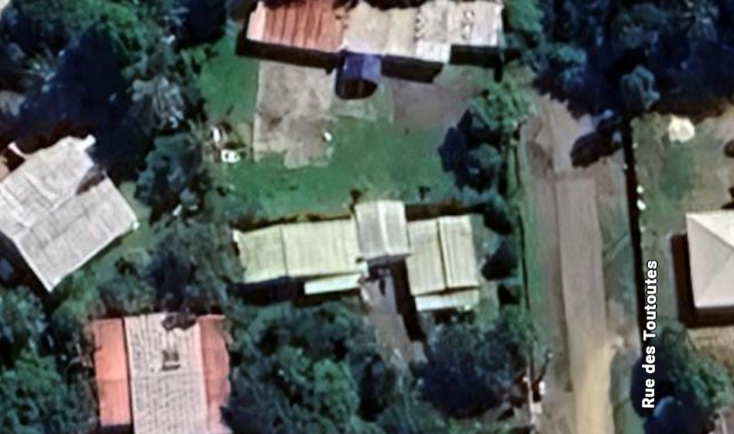
PROJET BOULARI

Slide 2
PROJET
AVANT TRAVAUX :
- 02 habitations de type F2
- aucune délimitation au sein de la parcelle
- un garage commun faisant la jonction des 2 habitations
APRES TRAVAUX :
- 02 habitations de type F4 :
- agrandissement pour passer de F2 à F4 par le biais d’une dalle, de la structure et de la toiture,
- délimitations de la superficie de chaque habitations

Slide 3
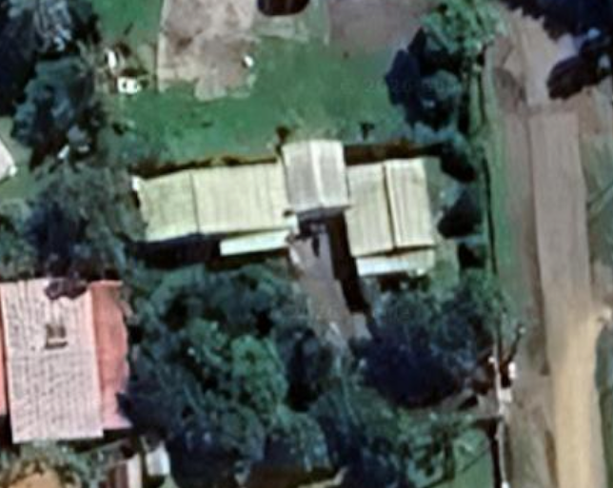




Légendes :
délimitation de la parcelle d’environ 09 ares
Habitation 1
Habitation de type F2 inférieur à 70m2
veranda
garage
Habitation 2
Habitation de type F2 inférieur à 90m2
veranda
garage

Slide 4
Projet travaux
Habitation 01 :
- detruire le garage mitoyen,
- agrandissement pour passer de F2 en F4
Habitation 02 :
- detruire le garage mitoyen,
- agrandissement pour passer de F2 en F4

